Slide 2
THỰC TRẠNG TĂNG HUYẾT ÁP VÀ MỘT SỐ YẾU TỐ LIÊN QUAN Ở BỆNH NHÂN TỪ 18 ĐẾN 45 TUỔI TẠI PHÒNG KHÁM NỘI BỆNH VIỆN ĐẠI HỌC Y HẢI PHÒNG QUÝ 3 NĂM 2022
TRƯỜNG ĐẠI HỌC Y DƯỢC HẢI PHÒNG
HAIPHONG UNIVERSITY OF MEDICINE AND PHARMACY
Hải Phòng - 2022

Slide 3
THÀNH VIÊN NHÓM 4 – K39C
1. Đào Thị Anh
2. Nguyễn Thị Vân Anh
3. Vũ Thị Ngọc Anh
4. Phạm Thị Ngọc Hà
5. Đỗ Thị Hảo
6. Lê Thị Khuyên
7. Nguyễn Khánh Linh
8. Nguyễn Long Nhật
9. Nguyễn Thu Phương
10. Nguyễn Thị Thảo
11. Đậu Thị Xuân

Slide 4
AGENDA
NỘI DUNG TRÌNH BÀY
1
2
ĐẶT VẤN ĐỀ
TỔNG QUAN
3
ĐỐI TƯỢNG VÀ PHƯƠNG PHÁP NGHIÊN CỨU
4
KẾT QUẢ
5
6
DỰ KIẾN BÀN LUẬN
KHUYẾN NGHỊ

Slide 5
ĐẶT VẤN ĐỀ
1

Slide 6
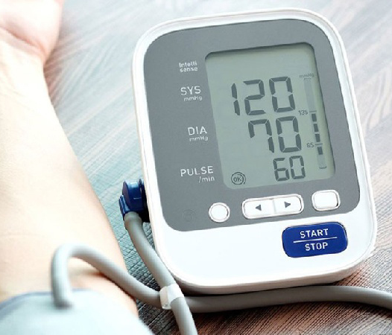
TĂNG HUYẾT ÁP
1
Tăng huyết áp là một trong 8 nguyên nhân gây tàn tật và tử vong hàng đầu trên thế giới. Theo Tổ chức Y tế Thế giới (WHO) ước tính, có khoảng 9,4 triệu người tử vong do THA mỗi năm.

Slide 7
MỤC TIÊU NGHIÊN CỨU
1
MỤC TIÊU 1
Mô tả thực trạng tăng huyết áp ở bệnh nhân 18 đến 45 tuổi tại phòng khám Nội Bệnh viện Đại học Y Hải Phòng quý 3 năm 2022.
MỤC TIÊU 2
Phân tích một số yếu tố liên quan tăng huyết áp ở bệnh nhân 18 đến 45 tuổi tại phòng khám Nội Bệnh viện Đại học Y Hải Phòng quý 3 năm 2022.
Notes:
Trình bày mục tiêu

Slide 8
TỔNG QUAN
2

Slide 9
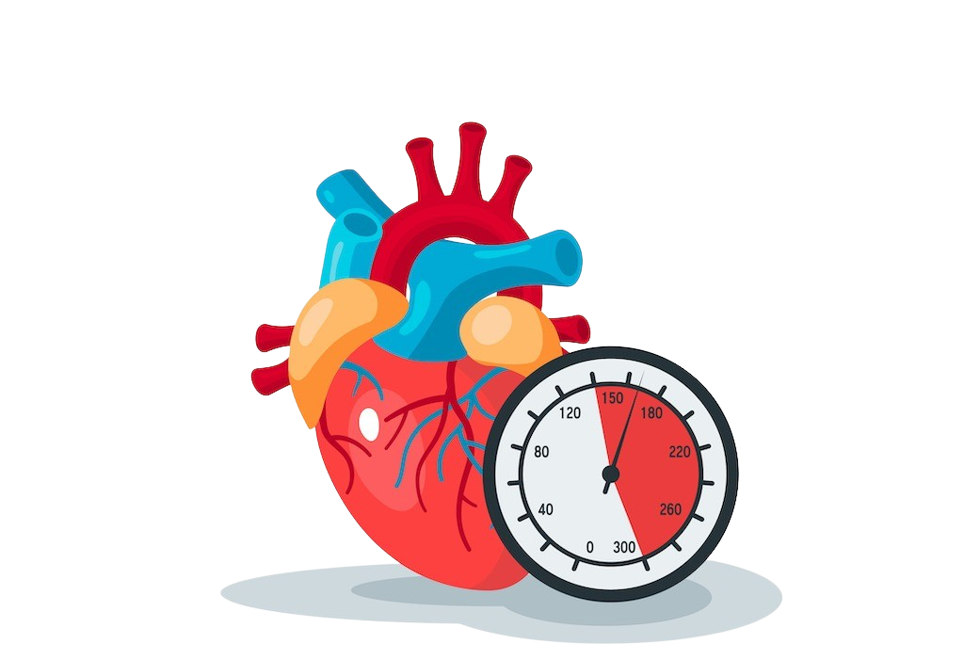
KHÁI NIỆM CƠ BẢN
2
Theo tổ chức Y tế Thế giới (WHO), khi huyết áp tâm thu ≥ 140mmHg và/ hoặc huyết áp tâm trương ≥ 90mmHg thì được gọi là tăng huyết áp

Slide 10


HOA KỲ
VIỆT NAM
2
7.3% dân số
47.3% dân số
Notes:
Tình trạng THA ở người trẻ trên thế giới và Việt Nam

Slide 11
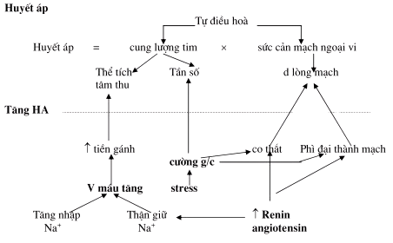
CƠ CHẾ TĂNG HUYẾT ÁP
2

Slide 12
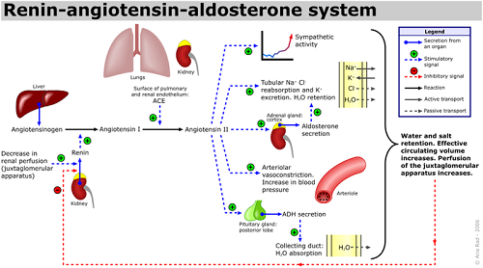
NGUYÊN NHÂN NGUYÊN PHÁT
2

Slide 13
NGUYÊN NHÂN THỨ PHÁT
2
BỆNH THẬN
NỘI TIẾT
Thiếu máu và thiếu oxy tới thận, hẹp động mạch thận
Hội chứng Conn
Hội chứng Cushing
DO THUỐC
NGUYÊN NHÂN KHÁC
NSAIDs, corticoids
U nội sọ, mang thai

Slide 14
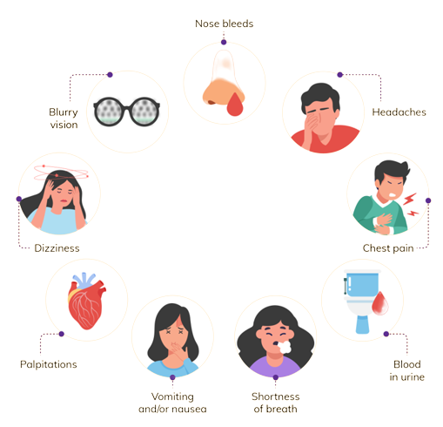
BIỂU HIỆN LÂM SÀNG
2

Slide 15
BIẾN CHỨNG
2
TĂNG HUYẾT ÁP

Slide 16
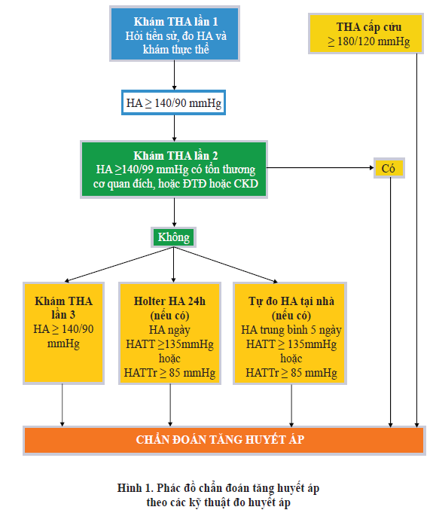
CHẨN ĐOÁN XÁC ĐỊNH
2
CHẨN ĐOÁN TĂNG HUYẾT ÁP THEO VSH/ VNHA 2018

Slide 17
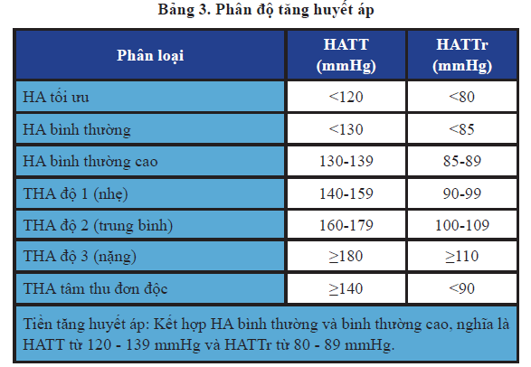
PHÂN ĐỘ
2
PHÂN ĐỘ TĂNG HUYẾT ÁP THEO JNC 6

Slide 18
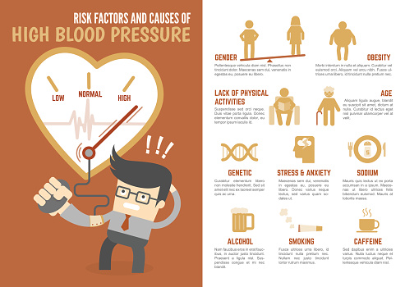
YẾU TỐ NGUY CƠ
2

Slide 19
ĐỐI TƯỢNG VÀ PHƯƠNG PHÁP NGHIÊN CỨU
3

Slide 20
ĐỐI TƯỢNG NGHIÊN CỨU
3
ĐỐI TƯỢNG NGHIÊN CỨU
Bệnh nhân trong độ tuổi 18-45 tuổi đến khám tại phòng khám Nội BVĐHYHP trong thời gian nghiên cứu
TIÊU CHUẨN LỰA CHỌN
Đối tượng đồng ý tham gia trong thời gian nghiên cứu
TIÊU CHUẨN LOẠI TRỪ
Đối tượng không có khả năng truyền đạt thông tin, mắc bệnh tâm thần

Slide 21
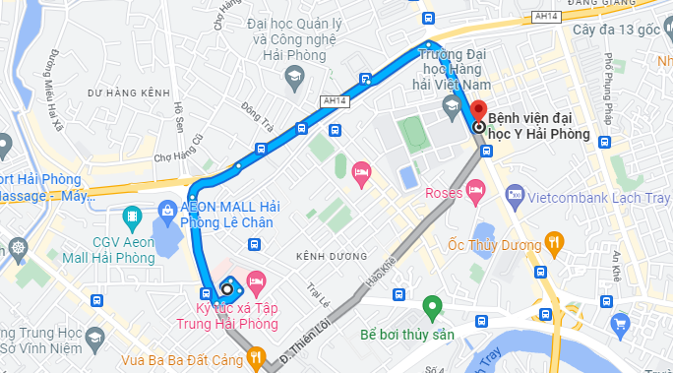
THỜI GIAN VÀ ĐỊA ĐIỂM
3
BỆNH VIÊN ĐẠI HỌC Y HẢI PHÒNG
THỜI GIAN
01/05/2022 - 01/11/2022
Notes:
Địa điểm nghiên cứu

Slide 22

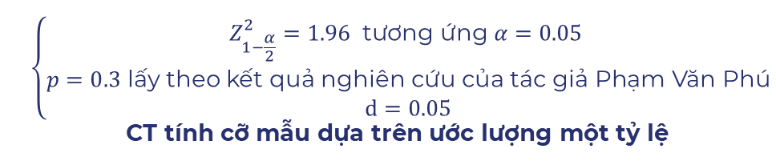
PHƯƠNG PHÁP NGHIÊN CỨU
3
THIẾT KẾ NGHIÊN CỨU
Nghiên cứu ngang phân tích
CỠ MẪU
$$\left\{\begin{aligned}Z_{1−\frac{α}{2}}^{2}=1.96 \text{t}\text{ươ}\text{ng}\text{ ứ}\text{ng} α=0.05 \\ p=0.3 \text{l}\text{ấ}\text{y} \text{theo} \text{k}\text{ế}\text{t} \text{qu}\text{ả }\text{nghi}\text{ê}\text{n} \text{c}\text{ứ}\text{u} \text{c}\text{ủ}\text{a} \text{t}\text{á}\text{c} \text{gi}\text{ả }\text{Ph}\text{ạ}\text{m} \text{V}\text{ă}\text{n} \text{Ph}\text{ú} \\ d=\text{0.05}\end{aligned}\right.$$
CT tính cỡ mẫu dựa trên ước lượng một tỷ lệ
$$n=Z_{1−\frac{α}{2}}^{2}\frac{p(1−p)}{d^{2}}$$
n = 323
PHƯƠNG PHÁP CHỌN MẪU
Chọn mẫu không ngẫu nhiên, mẫu thuận tiện

Slide 23
BIẾN SỐ
3
THÔNG TIN CHUNG
Giới, nhóm tuổi, dân tộc, tôn giáo, hộ khẩu thường trú, nghề nghiệp, bảo hiểm y tế
THỰC TRẠNG VÀ PHÂN TÍCH MỘT SỐ YẾU TỐ LIÊN QUAN
Tăng huyết áp
Tiền sử gia đình có tăng huyết áp, bệnh lý nền và thói quen

Slide 24
BIẾN SỐ MỤC TIÊU 1
3
Biến số | Khái niệm biến | Phân loại biến | Phương pháp thu thập | Công cụ thu thập
Giới | Nam/Nữ | Định tính (nhị phân) | Thông tin sẵn có | Mẫu bệnh án nghiên cứu
Nhóm tuổi | 18-24 tuổi 25-34 tuổi 35-45 tuổi | Định tính (thứ hạng) | Thông tin sẵn có | Mẫu bệnh án nghiên cứu
Hộ khẩu thường trú | Thành thị/Nông thôn/Miền núi | Định tính (danh mục) | Thông tin sẵn có | Mẫu bệnh án nghiên cứu
THA | Có/không | Định tính (nhị phân) | Đo đạc | Bao đo huyết áp

Slide 25
BIẾN SỐ MỤC TIÊU 2
3
Biến số | Khái niệm biến | Phân loại biến | Phương pháp thu thập | Công cụ thu thập
Tiền sử gia đình THA | Có/Không | Định tính (nhị phân) Biến độc lập | Thông tin có sẵn | Mẫu bệnh án nghiên cứu
Thừa cân béo phì | Có/Không | Định tính (nhị phân) Biến độc lập | Thông tin sẵn có | Mẫu bệnh án nghiên cứu
Đái tháo đường | Có/Không | Định tính (nhị phân) Biến độc lập | Thông tin có sẵn | Mẫu bệnh án nghiên cứu
Rối loạn lipid máu | Có/Không | Định tính (nhị phân) Biến độc lập | Thông tin có sẵn | Mẫu bệnh án nghiên cứu

Slide 26
BIẾN SỐ MỤC TIÊU 2
3
Biến số | Khái niệm biến | Phân loại biến | Phương pháp thu thập | Công cụ thu thập
Thói quen uống rượu | Có/Không | Định tính (nhị phân) Biến độc lập | Phỏng vấn | Phiếu phỏng vấn
Ít vận động thể lực | Có/Không | Định tính (nhị phân) Biến độc lập | Phỏng vấn | Phiếu phỏng vấn
Thói quen hút thuốc | Có/Không | Định tính (nhị phân) Biến độc lập | Phỏng vấn | Phiếu phỏng vấn

Slide 27
PHƯƠNG PHÁP THU THẬP SỐ LIỆU
3
CÔNG CỤ
KỸ THUẬT
PHƯƠNG PHÁP
Mẫu bệnh án nghiên cứu, phiếu phỏng vấn và một số dụng cụ kỹ thuật
Thu thập thông tin sẵn có, kỹ thuật phỏng vấn và kỹ thuật quan sát
Thông tin có sẵn, phỏng vấn trực tiếp và đo đặc thông tin cần thiết

Slide 28
SAI SỐ VÀ CÁCH KHẮC PHỤC
3
SAI SỐ
CÁCH KHẮC PHỤC
Sai số lựa chọn
Lựa chọn đối tượng nghiên cứu dựa trên tiêu chuẩn
Sai số thông tin
Xây dựng phương pháp nghiên cứu khoa học
Điều tra viên là những người có chuyên môn và được tập huấn kĩ
Giám sát, kiểm tra tính chính xác của số liệu ngay tại thực địa

Slide 29



QUẢN LÝ VÀ PHÂN TÍCH SỐ LIỆU
3
Sử dụng test $χ^{2}$ so sánh tỷ lệ và kiểm định tính độc lập có ý nghĩa p<0.05

Slide 30
ĐẠO ĐỨC TRONG NGHIÊN CỨU
3
Nghiên cứu được sự đồng ý cho phép của ban lãnh đạo Trường Đại học Y Dược Hải Phòng
Quy trình nghiên cứu được sự đồng ý cho phép của ban lãnh đạo Bệnh viện Đại học Y Hải Phòng
Quy trình nghiên cứu không làm ảnh hưởng đến hoạt động công tác của bệnh viện và đối tượng nghiên cứu
Đảm bảo tính khoa học của nghiên cứu
Đảm bảo tính bảo mật về các thông tin, hồ sơ bệnh án và thông tin bệnh nhân được khai thác trong hồ sơ bệnh án. Thông tin thu thập khách quan và chỉ phục vụ cho mục đích nghiên cứu
Đảm bảo lợi ích lớn hơn rủi ro đối với đối tượng nghiên cứu

Slide 31
KẾT QUẢ
4

Slide 32
ĐẶC ĐIỂM CỦA ĐỐI TƯỢNG
4
BẢNG ĐẶC ĐIỂM CHUNG CỦA ĐỐI TƯỢNG NGHIÊN CỨU
Các đặc điểm chung |  | Số lượng | Tỉ lệ %
Giới | Nam
 | Nữ
Nhóm tuổi | 18- 25
 | 26- 35
 | 35-45
Nơi cư trú | Thành thị
 | Nông thôn
 | Miền núi
Nghề nghiệp | Công nhân
 | Nông dân
 | Cán bộ nghỉ hưu
 | Khác
Dân tộc | Kinh
 | Khác
Tôn giáo | Có
 | Không

Slide 33
THỰC TRẠNG THA Ở NGƯỜI 18-45
4
BIỂU ĐỒ TỈ LỆ BỆNH NHÂN THA TRONG NGHIÊN CỨU

Slide 34
THỰC TRẠNG THA Ở BN 18-45 TUỔI
4
BIỂU ĐỒ TỶ LỆ THA THEO GIỚI

Slide 35
THỰC TRẠNG THA Ở BN 18-45 TUỔI
4
PHÂN BỐ TỈ LỆ THA THEO TUỔI, ĐỊA DƯ, NGHỀ NGHIỆP, DÂN TỘC, TÔN GIÁO

Slide 36
CÁC YẾU TỐ LIÊN QUAN
4
BẢNG MỐI LIÊN QUAN GIỮA TIỀN SỬ GIA ĐÌNH THA VÀ THA
 |  | Có THA |  | Không THA |  | OR | p | Tổng
 |  | N | % | N | %
Tiền sử gia đình THA | Có
 | Không
Tổng

Slide 37
CÁC YẾU TỐ LIÊN QUAN
4
MỐI LIÊN QUAN GIỮA ĐÁI THÁO ĐƯỜNG, RỐI LOẠN LIPID MÁU, THỪA CÂN, THÓI QUEN UỐNG RƯỢU, ÍT HOẠT ĐỘNG THỂ LỰC, THÓI QUEN HÚT THUỐC

Slide 38
DỰ KIẾN BÀN LUẬN
5

Slide 39
DỰ KIẾN BÀN LUẬN
5
Bàn luận dựa trên kết quả nghiên cứu thu được, so sánh đối chiếu với các nghiên cứu trên thế giới và tại Việt Nam. Từ đó rút ra những kết quả thu được và những vấn đề còn hạn chế của đề tài.
Kết luận dựa trên mục tiêu

Slide 40
KHUYẾN NGHỊ
6

Slide 41
DỰ KIẾN BÀN LUẬN
6
Từ kết quả nghiên cứu thu được có thể đưa ra những khuyến nghị về tăng huyết áp trên các yếu tố liên quan

Slide 42
BIỂU ĐỒ GANTT

Slide 43
DỰ TRÙ KINH PHÍ
Nguồn lực gồm 11 thành viên nhóm nghiên cứu
In mẫu bệnh án nghiên cứu: 400 bản x 2000 vnđ = 800.000VND
In mẫu phiếu điền câu hỏi nghiên cứu: 400 bản x 2000 vnđ = 800.000VND
In đề cương nghiên cứu: 2 bản x 70000 = 140.000VND

Slide 44
THANKS
Chân thành cảm ơn thầy cô và các bạn đã lắng nghe.
Nghiên cứu thực hiện bởi Nhóm 4 - K39C.

